Slide 1
信息化创造管理价值
鼎捷软件.价值经营中心

Slide 2

鼎捷的定位
创造数字应用价值，实现经营管理效益
（产品型企业->服务型企业->知识型企业）
1
相比管理顾问公司：
我们不仅做管理诊断规划，
而且能藉IT智能协助方案落地执行。
2
相比管理软件公司：
我们不仅做IT软件导入，
而且能提供精进管理顾问服务。

Slide 3
鼎捷的追求
不只是 让
表单流程作业系统化
更是
实现企业应用价值
确保营运绩效达成
Notes:
一开始就做好 建立好的制度
符合好内稽内控

Slide 4
制造业信息化应用现状的调查
鼎捷为200家潜客进行管理诊断
运用ERP为主，完成生产及物料计划
运用系统，做好采购发单
运用系统，做好进料跟催
运用系统，产生生产日报
用系统提高结账效率
计划功能价值发挥度10%
作业功能价值发挥度<5%
作业功能价值发挥度10%
效率计算功能价值发挥度5%
帐务功能价值发挥度60%
其他发现
OA只作签核
BI最大的用途是报表产生器
第n年与第一年发挥的效用基本无差异
流程效益发挥度？
产品效益发挥度?
终身价值发挥度?

Slide 5











信息化与管理 两张皮
信息化的目标是什么？
信息化上线后的效果是什么？
对管理能力带来哪些影响？
数据共享/效率化
流程优化/固化/标准化
一体化/集团化
提升竞争力
接单流程
e
准时交付能力
订单准时交率 %
领料流程
采购流程
e化
结帐流程
+
快速交货能力
订单交货周期 天
接单统计表
生产用料明细表
存货管理能力
存货周转天数 天
查询
供应商预计供货表
三大财务报表

Slide 6
制造企业重要管理能力的调查
关键能力表现 | 对现有表现是否满意？ 距心中标准还差多少 |  | 是否会受到竞争者的威胁？ | 如果提升，是否能提升经营利润？
准时交付能力 | 78%，不满意 | 再提升10% (86%→96%) | 78%，受威胁 | 67%，会
快速交付能力 | 89%，不满意 | 再缩短42% (14-80％） | 50%，受威胁 | 88%，会
存货管理能力 | 78%，不满意 | 再下降45% (33-60%) | 50%，受威胁 | 86%，会

Slide 7


管理 + IT，确保战略执行力
如果企业的信息化活动不是围绕企业战略和核心竞争力展开，则无法形成合力，有效帮助企业发展。
只有围绕企业战略和核心竞争力展开的信息化活动，成为企业运作的基础，才能称之为两化融合，才能真正产生效益。
ERP
CRM
PLM
企业的核心竞争力
HRIS
OA
MES
企业
战略
PLM
ERP
CRM
企业
战略
HRIS
OA
SCM
企业核心竞争力
SCM
MES
各类信息系统的规划和实施
各类信息系统的规划和实施

Slide 8
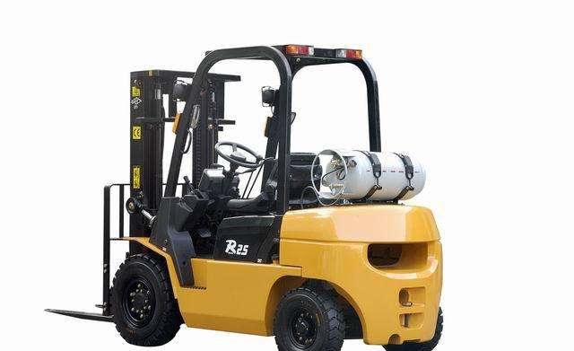


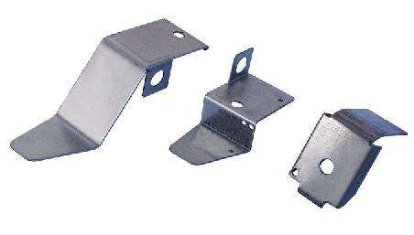
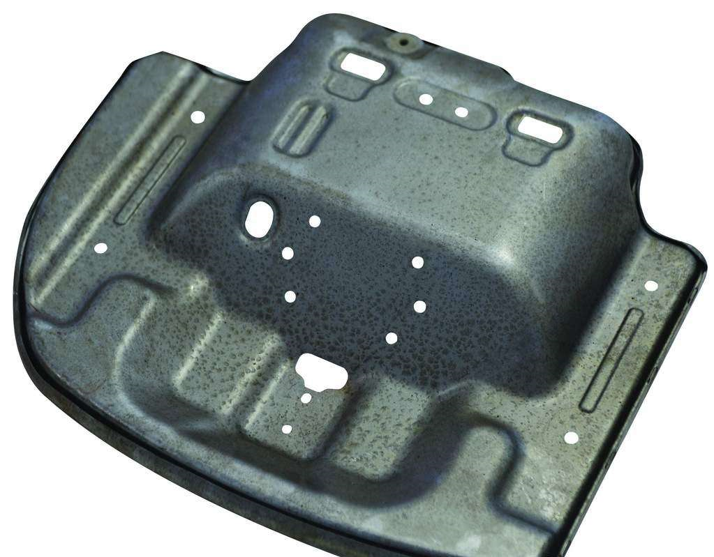
****客户— 战略选择
营收维持在3.6亿左右，难以突破
3.6亿
大客户
配套下料起家
2010年
2011年
2012年
客户高度集中，5家占80%营收
战略：产品升级，提高客占
下料车间
下料车间
钣焊车间
激光车间
金工车间
从附加价值低的钣金加工件，向附加价值高的结构件转变
价值链延展，从简单加工向金属深加工转变

Slide 9





****客户-背景
经营
连续2年营收未增长！
外部
内部
仓库
爆仓，
空间不够
砍单
生产
主管
产值屡创新高
准交率 ↓
交期 ↑
BOSS
客户
前工序延误，有啥干啥
钣焊
车间

Slide 10

***客户— 效益
出货额不降反增，营收从3.7亿 突破至 4.3亿
人均产值从 60万 增长至 70万
经营效益
实现逆市增长
外部
环境
营收减少15%
利润降低20%
而 主要客户 的情况下
70%
23天
管理能力
50%
14天
订单准交率
平均交货周期

Slide 11
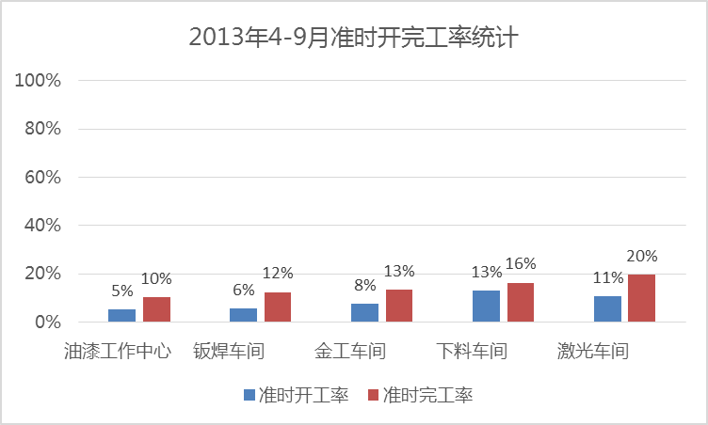
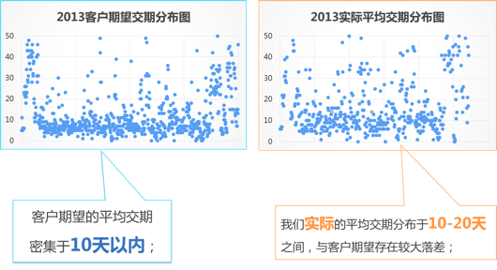
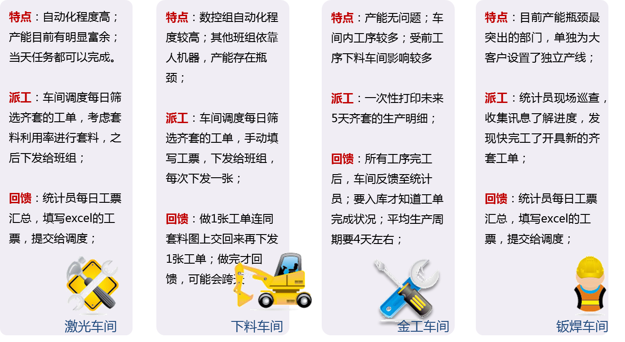
****客户 — 价值销售
关注经营指标
生产及前置指标
流程及管理模式解析
诊断
流程
订单准交率：平均不足30%
前五大客户低于65%
存货周转：无法统计
瓶颈
计划：缺乏计划协同，造成制程无效等待；
现场：缺乏工序管理和日清日结的机制，造成现场混乱，效率低下

Slide 12

****客户— 能力指标树
订单准时交付能力
订单处理能力
产品设计能力
物料供应能力
生产制造能力
订单评审能力
订单追踪能力
新产品快速
开发能力
非改进型变更
控制能力
采购计划
制定的能力
采购计划
执行的能力
生产计划
制定的能力
生产计划
执行的能力
前段生产计划制定能力
后段生产计划制定能力
叉车运输效率化管理能力
机加现场透明化管理能力
钣焊开工齐套管理能力
产销规划能力
套料集成管理能力
图例：
必须重点改善的关键能力
通过标准实施即可带来改善
不涉及的能力范畴

Slide 13
****客户— 规划
F
作业流程标准化／固化
（IT交付/传统ERP交付）
Xi
基于管理议题的
指标设计、流程设计、数据提取、报表呈现
Y1
以提升订单交付能力为目标，展开管理诊断及瓶颈分析，订定改善方向
产品结构系统
(BM)
销售分销管理系统
(SD)
物料规划系统
(MP)
采购管理系统
(PO)
产销模型规划
存货策略规划
成本结构规划
单公司营运监控体系
计划：建立两段式计划模式
前段集中时段需求排产、追求材料利用率
后段控制钣焊齐套、追求订单准时交付
现场：实现现场透明化管理
建立实时的派工、报工管理模式，实现生产绩效透明化
集成ESOP应用，提高作业效率，避免错误
主动向叉车推送运输任务，减少前后段等待时间
基础模块
管理应用
工单管理系统
(MO)
存货管理系统
(IM)
生产成本系统
(CST)
财务管理
系统（AP/AP/AJS/
AM/CNNM/GL）
现场透明化管理方案
管理
议题
指标树
工艺管理系统
(MO)
厂内智能物流
移动报工管理
（PDA智物流-仓储）
进阶模块
（钣金）
套料集成应用方案
（钣金）
快速物流运送方案
行业应用
质量管理系统
(IM)
厂内智能物流
移动进/出货管理
（PDA智物流-报工）

Slide 14
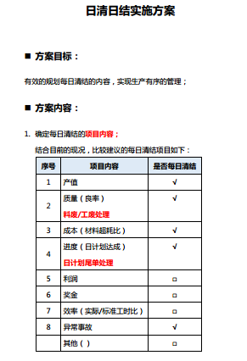
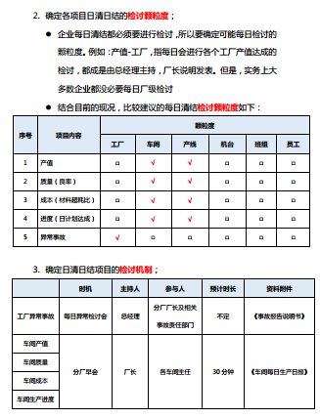
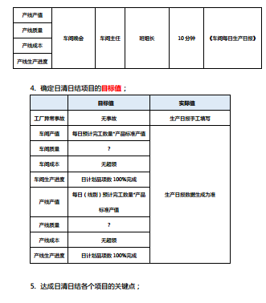
****客户 –价值交付（规划面）

Slide 15
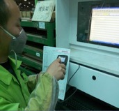
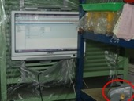
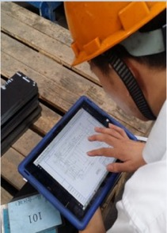
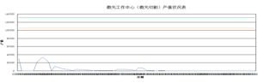
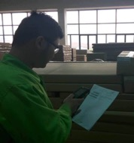
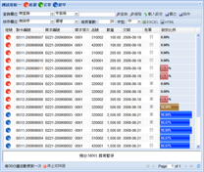
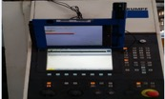
****客户 -价值交付（技术面）
生产现场智能化方案
图纸自动关联BOM
套料集成
物流运送
作业指导
绩效追踪
生产任务自动排拟
备料任务自动计算

Slide 16
***客户— 效益
出货额不降反增，营收从3.7亿 突破至 4.3亿
人均产值从 60万 增长至 70万
经营效益
实现逆市增长
外部
环境
营收减少15%
利润降低20%
而 主要客户 的情况下
70%
23天
管理能力
50%
14天
订单准交率
平均交货周期

Slide 17
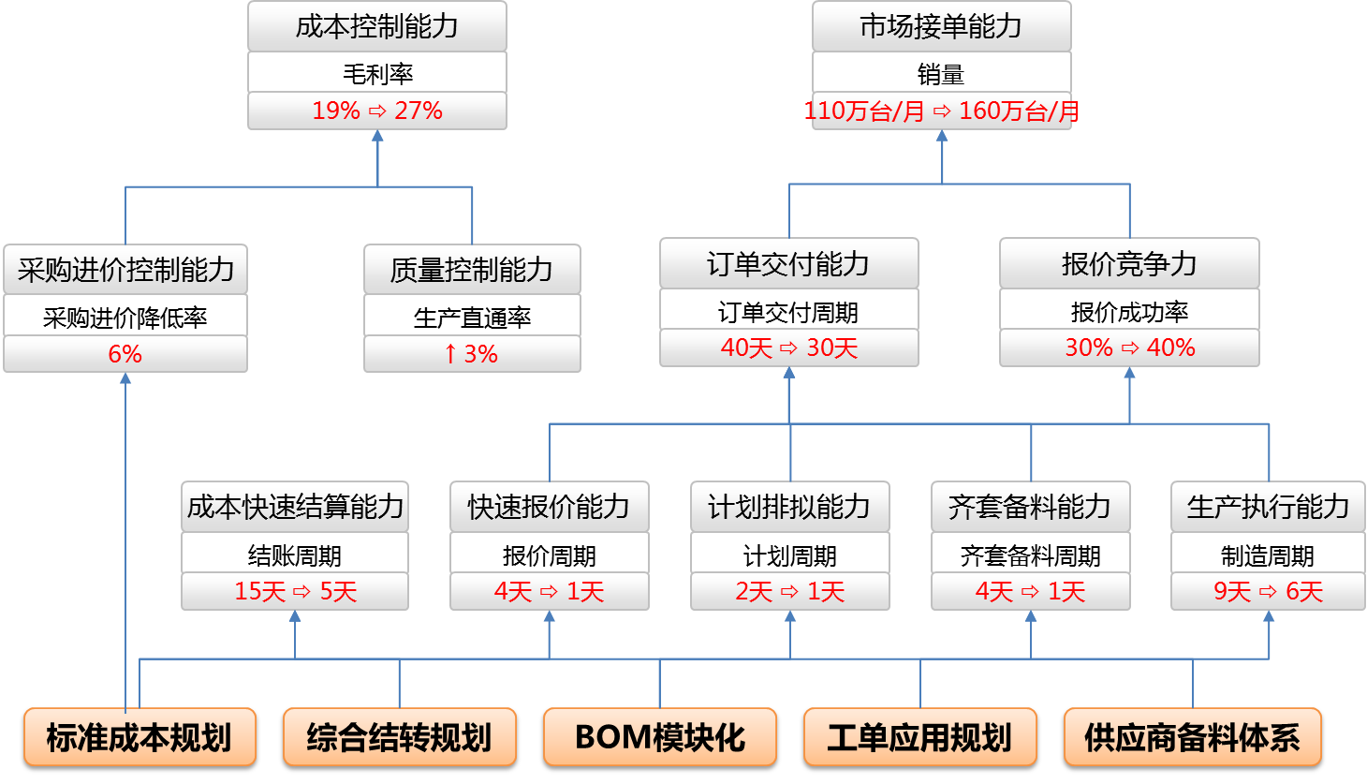
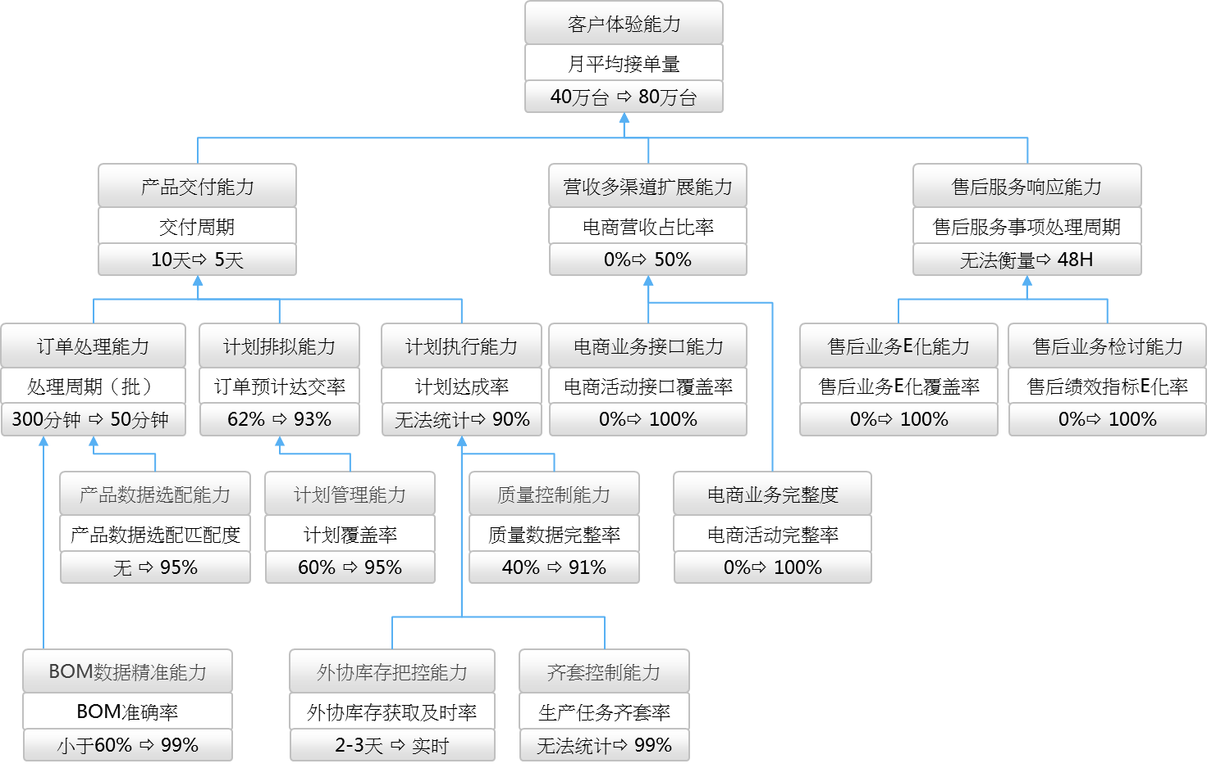
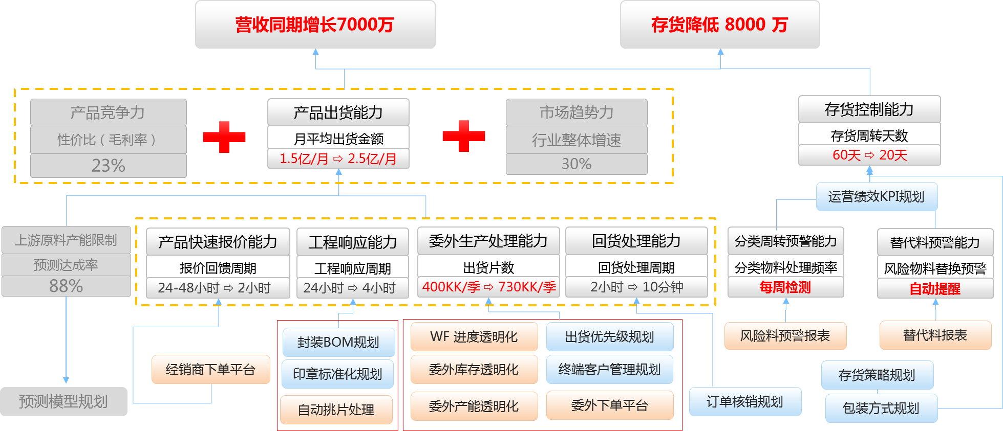
运用IT提升经营管理能力、获得显著效益的案例有很多

Slide 18








运用IT提升经营管理能力、获得显著效益的案例有很多
客户 | 产品 | 关键指标 | 经营效益
亿力清洁电器 | 清洁设备 （吸尘器等） | 订单交期：40天→30天 报价成功率：30%→40%
森赫电梯 | 电梯 | 订单交期：20天→10天 生产准时完工率：无统计→85% 研发周期：5天→ 3天
新大陆 | POS机 | 交付周期：10天→5天 预测准确率：50%→ 93% 计划执行率：无法统计→ 95%
广涛厨卫 | 燃气热水器的主件热交换器 | 准时交付率：50%→85% 生产周期：20天→12天
睿澤企業 | 空气芳香制造剂 | 结账周期： 23日→5日 订单交期：60天→30
天赐高新 | 个人护理品材料、锂离子电池材料、 有机硅橡胶材料等 | 交付周期：7天→ 2天 结账周期： 19日→2日
理想电器 | 中小型电机、特种电机 | 订单交货周期：60天 →46天 物料库存准确率：67%→93%
龙腾机电 | 小型风冷发电机组， 小型风冷电动机，割草机等 | 订单交货周期：59天 → 44天 采购到货及时率：49%→82%
毛利率
2.5%
（500万）
接单量
37%
营收
增长1.2亿
库存
1亿
80
万台
原材料周转天数
24
万台
平均接单量
40
万台
94
万台
®
生产效率
30%
存货
17%
GUANGTAO
库存
31%
毛利率
>27%
人均产值
57万
（700万）
18％
（提升50%）
47万
（提升21%）
存货
周转天数
28
天
18
天
（↑36%）
47
天
存货
周转天数
70
天
产线产量
450～500
台／月
400
台／月

Slide 19

这些案例的共同特点
企业面对重要经营问题，都找到了制约的关键管理瓶颈
企业为改善瓶颈，都进行管理模式和营运流程的调整
企业所进行的调整，都在信息化的支撑下完成
都产生了巨大效益

Slide 20
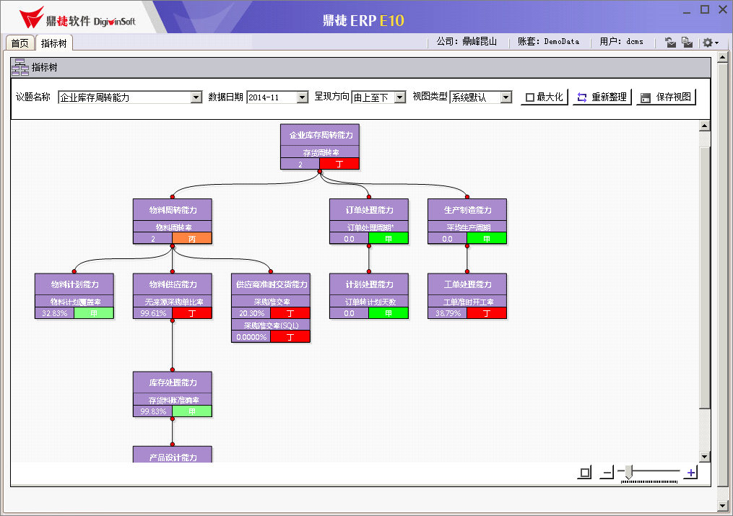
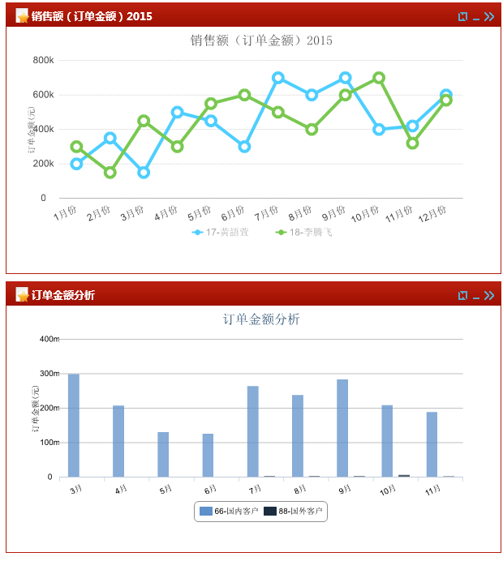





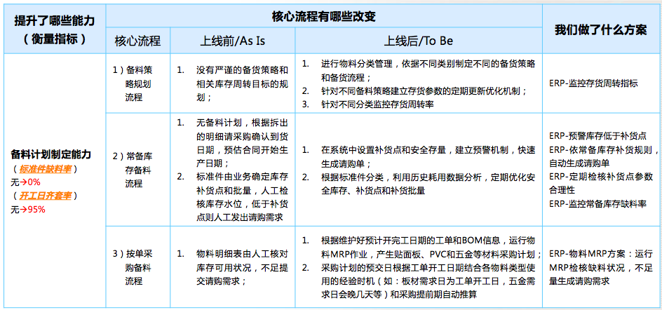
鼎捷将带给企业与众不同的结果
传统厂商
鼎捷
搭建营运
监控系统
实现透明化管理
推动管理
议题精进
提升经营效益
vs
流程电子化
操作便捷化
帐务效率化
基准管理指标
＋
议题管理指标
新的管理体系
＋
新的作业方法

Slide 21

“效益导向”的信息化建设
能为客户带来 应用效益，才能称之为“价值服务”
应用 是指因应某种需要而使用的方案
效益 表示效果与利益， 代表一种改变和好处
应用
效果（改变）
利益（好处）
管理知识养成
管理手法建立
IT工具导入
管理意识的改变
决策方式的改变
业务流程的改变
作业方法的改变
可量化的经营管理效益
可量化的作业效益
不可量化的效益（文化，体质，人员能力…)

Slide 22
方法：CEBIT —— 建立解决战略议题的思路框架
企业关心的
经营议题是什么？
经营策略 : 为何管?
1
扩大营收
增加利润
提升效率
……
2
急需提升的
关键能力是什么？
管理目标 : 管什么?
提升订单
准时交付的能力
提高新市场
开拓的能力
加快新产品
上市的能力
提升售后服务
的能力
订单准时达交率
新市场覆盖达成率
新产品上市周期
老客维护购买率
加强生产准时完工的能力
提升准确预测的能力
提升准时发货能力
……
管理目标 : 管哪里?
生产准时完工率
预测准确率率
发货准点率
3
影响能力的
瓶颈问题是什么？
改善缺料现状
……
管理目标 : 先管哪?
生产设备良好开作
作业人员准时上岗
工单材料齐套率
设备及时开工率
产线人员出勤率
4
改善瓶颈的
解决方案是什么？
缺料提前预警能力
缺料异常处理能力
供应链掌控的能力
执行行动 : 如何做?
开工日工单材料齐套率
停工待料次数
监控开工日缺料
预警采购逾期风险
预警前工序延期风险
执行行动 : 怎么控?
5
解决方案的
落地要素是什么？
开工日工单缺料笔数
到期日未交采购单笔数
完工日未结工单笔数
管理模式
作业方法
人员能力

Slide 23
方法：指标树——建立管理能力与KPI的关联
对客户订单
满足能力
准确交货率
81%
B
企业不同的竞争力，不同的经营关注点，关联到不同的经营管理能力，需用不同的指标衡量。
市场预测的能力
订单快速
评审能力
订单按时
完工能力
物流准时
运作能力
预测准确率
订单审核周期
订单准确完工率
物流准点率
79%
B
75%
B
60%
C
95%
A
每一项管理能力，均有其相关的前置作业及流程支撑，故指标具有先后关联性，指针关联性成树状支撑结构，高阶指针的改善必须依赖低阶指标的改善。
半成品/
部件预测的能力
产能充分
利用的能力
订单生产资源
准备的能力
生产异常状况
控制的能力
半成品预测准确率
设备使用效率
订单准时开工率
异常降低率
79%
B
94%
A
80%
B
60%
C
成品预测的能力
订单生产资源
准备的能力
控制急单
发生的能力
越高阶的指标对企业经营效益的影响越直接，也越容易关联和量化，低阶指标关联比较困难，也往往不被重视。
成品预测准确率
工单材料齐套率
工单急单降低率
78%
B
73%
C
58%
C
确保工单材料
配套的能力
控制订单
变更的能力
材料进货及时率
订单变更降低率
指标依附于作业流程，因此指标改善涵盖了一连串流程的参与者，因此往往涉及多个部门及人员。
77%
B
46%
D
供货商及时
交货的能力
控制BOM发生
变更的能力
物料计划及时性
BOM变更降低率
88%
A
90%
B

Slide 24
全程价值服务
价值服务
价值交付
持续管理精进&经营优化
价值销售
蓝图规划实施
实现阶段效益
核心能力的持续优化分析及建议
新能力新议题的发掘、研讨与评估
运营体系持续监控
管理议题监测识别
聚焦管理议题
深入分析关键流程、细化优化解决方案
流程重新设计
监控指标布建
评估和追踪管理效益，调整和优化行动方案
指标体系产出
改善行动检讨
高阶访谈调研
管理流程诊断
数据诊断
瓶颈分析
‟
‟
‟
‟
诊断规划
蓝图实现
效益跟踪
精进管理
搭建营运监控系统，实现透明化管理
推动管理议题精进，提升经营效益

Slide 25

价值销售，帮助企业制订信息化的目标
Step1
通过高阶访谈，聚焦经营议题
从战略方向解析出管理议题
多角度调研主观指标值
分析客户提供的手工表单或报表
要求客户提供原系统产出分析数据
Step2
运用量化指标，衡量关键能力
执行流程诊断，挖掘瓶颈问题
现场访谈 → 流程解析 → 关注流程效率/效益
分析核心流程的效率及结果
明确必须要突破解决的核心问题
Step3
Step
By
Step
Step4
围绕交付结果，重绘上线目标
解析前置能力，建立指标与核心流程的关系
运用As Is/To Be，描述改善效果，导入IT支持
⬇需要建立的关键能力 ⬇ 需要改变的流程及方法
⬇ 需要的信息化支持
布置管理指标树，观测改善行动的成交
Step5
搭建监控系统，布置管理指标树

Slide 26




价值交付，帮助企业实现信息化的价值
4.
复盘应用效益
客户的战略选择及经营目标
追踪改善
承接战略议题
亟待提升的关键经营管理能力（高阶议题）Yi
1.
售前管理诊断后，规划解决方案
（IT与管理的深度融合方案，以突破主要瓶颈）
管理诊断
承接营运体系
3.
实施辅导
IT方案
F
+
管理方案
Xi
2.
承接管理诊断
咨询规划
承接咨询规划

Slide 27
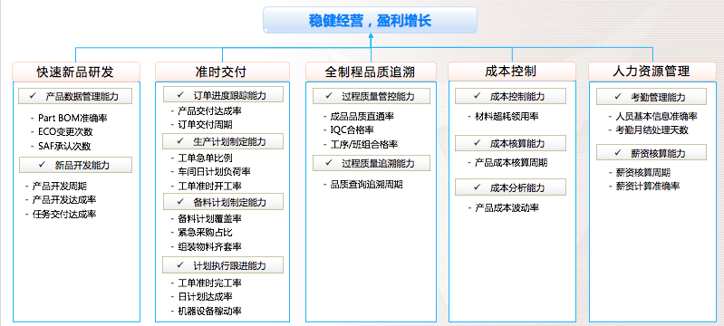
价值交付，帮助企业实现信息化的价值
围绕议题，进行支持营运管理的顶层设计
企业运营体系是由多方面的运营能力所组成的。营运监控是通过对能反映这些能力效率与效益的指标监管，协助企业找到改善点，为提高经济效益指明方向。
Step1
Step2
解析影响管理能力的核心流程
Step3
运用咨询手法，优化业务流程和管理流程
Step4
运用软件系统，实现管控体系的透明化监控

Slide 28
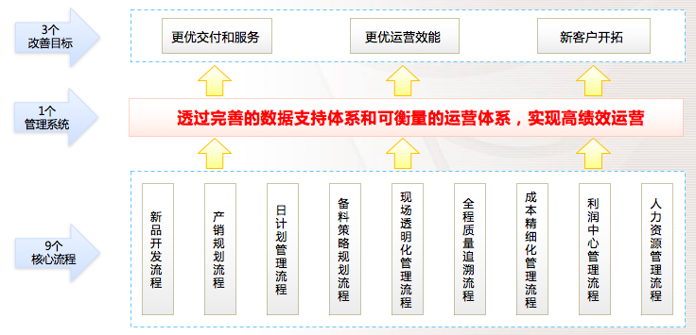
价值交付，帮助企业实现信息化的价值
围绕议题，进行支持营运管理的顶层设计
以支持企业战略为目标，对现有的业务流程进行根本的再思考和彻底的再设计，从而实现企业经营在成本、质量、服务和速度等方面的突破性的改善。
Step1
Step2
解析影响管理能力的核心流程
Step3
运用咨询手法，优化业务流程和管理流程
Step4
运用软件系统，实现管控体系的透明化监控

Slide 29
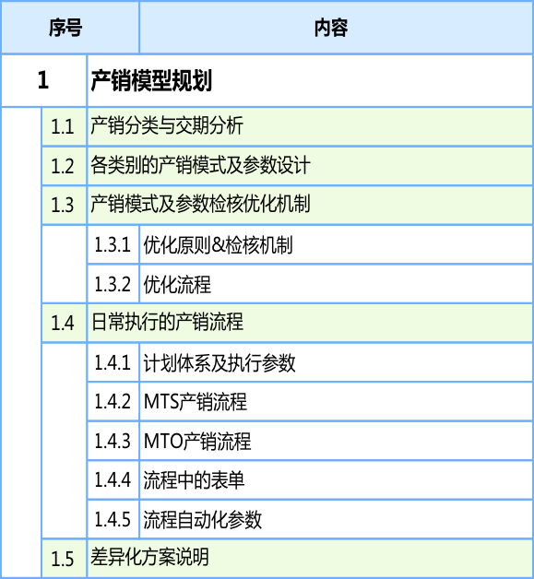
价值交付，帮助企业实现信息化的价值
传统实施，以系统功能上线为目的，
对企业的作业流程进行梳理和电子化支持。
咨询规划，是针对企业要达到的
经营管理目标，进行重构性改善。
Step1
围绕议题，进行支持营运管理的顶层设计
企业是MTO，顾问教你根据订单来跑MRP；
企业是MTS，顾问教你根据销售预测跑MRP；
……
Step2
解析影响管理能力的核心流程
依交期分析现存产销模式的合理性
But，
优化或调整出新的产销模式
Step3
运用咨询手法，优化业务流程和管理流程
当企业的制造周期是20天，而客户要求的交期是10天时，仍然采用MTO模式是不合理的，应该要调整；当企业把交期做到10天，而竞争对手能够3天交货，只有把产销模式再优化才能顺应竞争的要求……这些，传统实施是不会做的
确定每种产销模式的主要参数
为每种产销模式设计执行流程
Step4
运用软件系统，实现管控体系的透明化监控
设计流程中的人机作业或表单
设计产销模式定期优化的机制

Slide 30
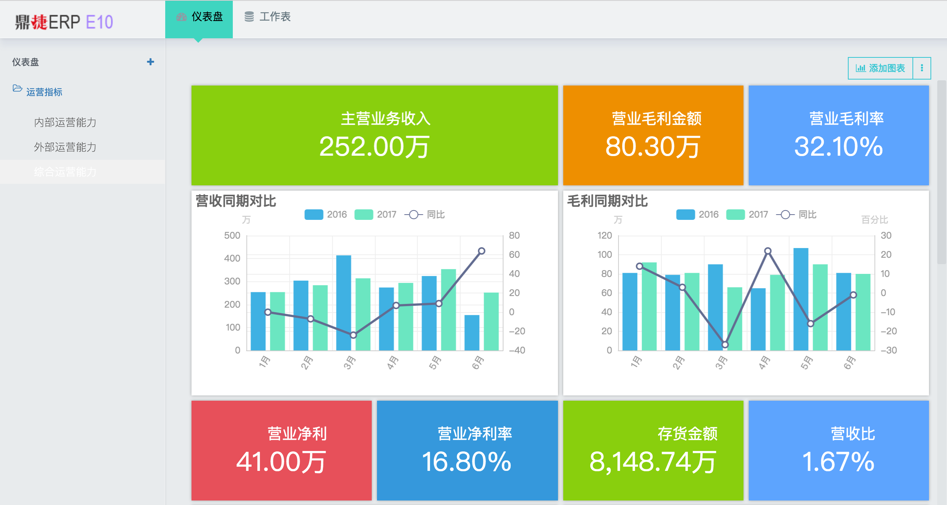
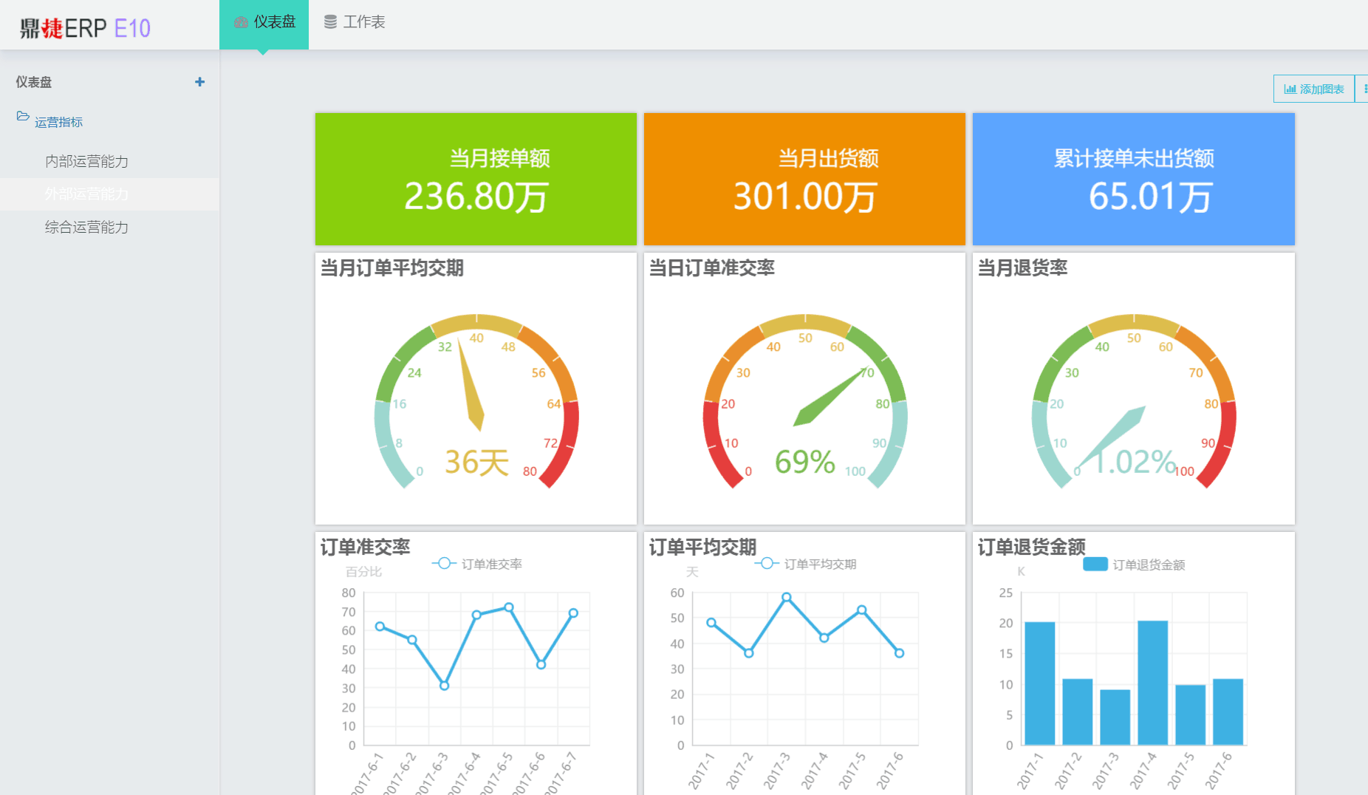
价值交付，帮助企业实现信息化的价值
围绕议题，进行支持营运管理的顶层设计
PDCA循环，就是标准化执行、再查核、再组织。也就是说，先做一个标准，去做，做完发现问题，检查改进再做再标准化。每一次转动PDCA循环，不良就会减少，管理水平就会越来越高。
Step1
Step2
解析影响管理能力的核心流程
Step3
运用咨询手法，优化业务流程和管理流程
Step4
运用软件系统，实现管控体系的透明化监控

Slide 31

价值交付，与传统软件交付的差异
更重视
在管理流程“优化”
不只是 系统应用“上线”
，
更重视
在“管理层”议题的改善
不只是 满足“一线”作业需求
，
更重视
在企业“经营成果”的提高
（如：提高交付所带来的订单增加，加快周转所带来的存货成本降低等）
不只是
作业执行产出正确
（如：库存、成本、帐务准确等）
，

Slide 32
价值服务，持续为企业放大信息化的价值
竞
争
力
在竞争性的市场中，一个企业所具有的，能够比其他企业更有效地向市场提供产品和服务，幷获得赢利和自身发展的综合素质
深化原有核心能力 & 建立策略新能力
建立周排程、日派工的小批量协同生产模式，解决前后段不同步及等候线过长问题
调整产销模式，从MTO转变为ATO，解决备料周期长问题
初创期
成长期
成熟期
持续发展期
订单交付能力
优化备料计划，建立缺料预警，解决缺料
竞争
策略
产品交付
市场扩张
成本竞争
模式创新
2017
2016
交期：10天
准交率：100%
核心
能力
生产与准时交付能力
渠道开发与管理能力
交期：20天
准交率：100%
售前协同开发能力
客户服务能力
2015
成本分析与控制能力
2014
交期：30天
准交率：100%
交期：30天
准交率：50%

Slide 33

信息化的本质
信息化必须符合企业经营战略
信息化是经营管理议题，而非技术议题
信息化不只是解决交易问题，更要重新构建价值链及流程上的关系

Slide 34


鼎捷的优势
鼎捷不是产品型的软件公司，而是知识型的信息化服务公司，目标是实现客户应用价值
第一，鼎捷的产品，是新一代的产品，支持工业4.0/智能制造，为企业提升生产力
第二，鼎捷的实施，是管理与IT的深度整合，运用IT提升企业的经营管理能力
第三，鼎捷的服务，是持续帮助企业深化核心能力、建立战略新能力，伴随企业成长

Slide 35


鼎捷的 使命与承诺
一次托付，永远责任！

